Slide 1


Precise Mind
量化策略
总结汇报

Slide 2
目 录

Slide 3
工作计划
BUSINESS REPORT
商业策略
商业策略
商业策略
数据分析支持不同终端用户快捷上网，手机浏览器
数据分析支持不同终端用户快捷上网，手机浏览器
数据分析支持不同终端用户快捷上网，手机浏览器
2015
2016
2017
2018
2019
2020
商业策略
商业策略
商业策略
数据分析支持不同终端用户快捷上网，手机浏览器
数据分析支持不同终端用户快捷上网，手机浏览器
数据分析支持不同终端用户快捷上网，手机

Slide 4
单击添加大标题
PART ONE
01
单击此处输入你的副标题，请尽量言简意赅的阐述观点

Slide 5
目录
01.
量化交易系统及模型的构建
02.
单击此处添加标题，文字是您思想的提炼，请尽量言简意赅的阐述观点

Slide 6
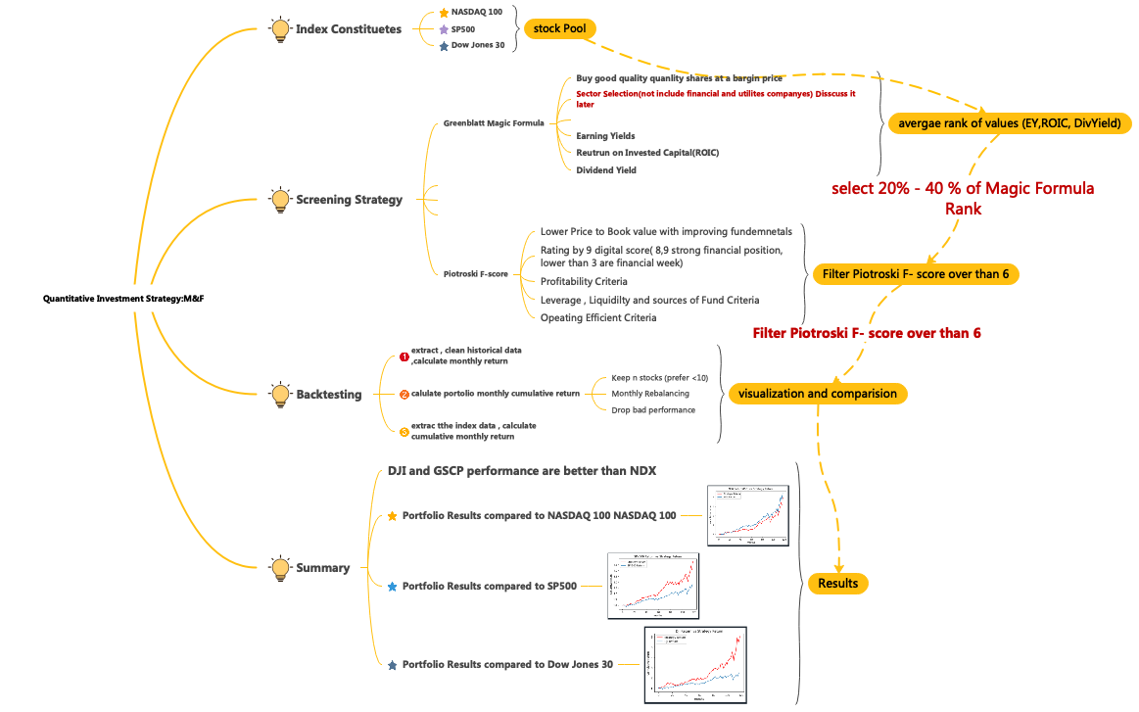

Slide 7




工作概述
BUSINESS REPORT
盈利模式
盈利模式
数据分析支持不同终端用户快捷上网，手机浏览器自主研发的X5内核在速度、流量节省
数据分析支持不同终端用户快捷上网，手机浏览器自主研发的X5内核在速度、流量节省
盈利模式
盈利模式
数据分析支持不同终端用户快捷上网，手机浏览器自主研发的X5内核在速度、流量节省
数据分析支持不同终端用户快捷上网，手机浏览器自主研发的X5内核在速度、流量

Slide 8
数据分析报告
BUSINESS REPORT
CEO
55%
34%
让投资人知道创业者需要多少钱，会出让多少股权，后续对这些资金的安排。
创业团队
让投资人知道创业者需要多少钱，会出让多少股权，后续对这些资金的安排。
87%
期权池
67%
让投资人知道创业者需要多少钱，会出让多少股权，后续对这些资金的安排。
投资人
让我们做得更好
让投资人知道创业者需要多少钱，会出让多少股权，后续对这些资金的安排。

Slide 9
工作完成情况
BUSINESS REPORT
20%
50%
30%
北北KID
北北TALK
北北英语
专注为4-12岁的小朋友提供专业的北美外教在线1对1英语学习平台。
师资主要来自于北美，其成本偏高，但口音纯正，家长评价较高。
“被业界称为英语培训行业的小米手机”。外教主要来自于菲律宾，走平价路线，但口音经常被家长所诟病。
运营成本过高，亏损幅度持续扩大。
13年成立，主打真人欧美外教，1对1固定私教。
营销模式重线上，和互联网大V（papi 酱、咪蒙、湖南卫视自制综艺节目《妈妈是超人》）合作，效果出众。

Slide 10
数据分析报告
BUSINESS REPORT
数据分析
Data analysis
产品已经上线，已经有一些数据的创业项目列出最重要的那几个数据。不同类型的项目有不同的数据，可以根据项目特点来挑选数据。产品目前还没开发出来，没有数据的话，可以不写这一块的内容。
45%
60%
80%
50%
50%
50%
50%
Strategy
Business Plan
Marketing
Social Network
Consulting
Industry
Team Work

Slide 11

越努力越幸运
数据分析支持不同终端用户快捷上网，手机浏览器自主研发的X5内核在速度、流量节省、稳定性上业内领先，功能全面
平台研发
125000
95%
线上运营
480
50%
团队完善
620
60%
用户补贴
120
40%

Slide 12
数据分析报告
BUSINESS REPORT
数据分析
数据分析支持不同终端用户快捷上网，手机浏览器自主研发的X5内核在速度、流量节省、稳定性上业内领先，功能全面，满足用户不同需求，目前手机北北
男性用户
65%
付费账户 254250
流失用户 9540
新增账户 12999
女性用户
35%
付费账户 254250
流失用户 9540
新增账户 12999

Slide 13

数据分析报告
BUSINESS REPORT
35%
55%
21%
42%
94%
89%
付费账户 254250
流失用户 9540
新增账户 12999
付费账户 254250
流失用户 9540
新增账户 12999
付费账户 254250
流失用户 9540
新增账户 12999
付费账户 254250
流失用户 9540
新增账户 12999
付费账户 254250
流失用户 9540
新增账户 12999
付费账户 254250
流失用户 9540
新增账户 12999

Slide 14
数据分析报告
BUSINESS REPORT
48%
52%
From 2020
From 2020
数据分析
数据分析
数据分析支持不同终端用户快捷上网，手机浏览器自主研发的X5内核在速度、流量节省、稳定性上业内领先，功能全面
数据分析支持不同终端用户快捷上网，手机浏览器自主研发的X5内核在速度、流量节省、稳定性上业内领先，功能全面

Slide 15
数据分析报告
BUSINESS REPORT
82%
76%
92%
54%
CEO
期权池
天使投资
创业团队
数据分析支持不同终端用户快捷上网，手机浏览器自主研发的X5内核在速度、流量节省、
数据分析支持不同终端用户快捷上网，手机浏览器自主研发的X5内核在速度、流量节省、稳定性
数据分析支持不同终端用户快捷上网，手机浏览器自主研发的X5内核在速度、流量节省
数据分析支持不同终端用户快捷上网，手机浏览器自主研发的X5内核在速度、流量

Slide 16
20XX+
越努力
越幸运
GREAT ACHIEVEMENTS
你的大名

Slide 17
赠送可编辑的矢量图标

Slide 18
赠送可编辑的矢量图标

Slide 19









创意高端商务·工作汇报计划总结
总有一款适合你(176)
20134073
20154935
20149484
20154891
20152401
20150598
20150606
20150601
复制右侧模板地址到浏览器(替换黄色模板编号)浏览更多工作总结汇报PPT模板
http://detail.docer.com/4717782.html

Slide 20








创意高端商务·工作汇报计划总结
总有一款适合你
20134816
20131873
20134820
20132653
20132897
20133277
20134825
20134823
复制右侧模板地址到浏览器(替换黄色模板编号)浏览更多工作总结汇报PPT模板
http://detail.docer.com/4717782.html

Slide 21








创意高端商务·工作汇报计划总结
总有一款适合你
20120829
20130534
20130505
20118608
20119588
20120079
20118592
20118709
复制右侧模板地址到浏览器(替换黄色模板编号)浏览更多工作总结汇报PPT模板
http://detail.docer.com/4717782.html

Slide 22








创意高端商务·工作汇报计划总结
总有一款适合你
20109889
20109717
20110831
20110644
20108548
20107970
20110592
20115318
复制右侧模板地址到浏览器(替换黄色模板编号)浏览更多工作总结汇报PPT模板
http://detail.docer.com/4717782.html

Slide 23








创意高端商务·工作汇报计划总结
总有一款适合你
19947109
19956342
19956345
19958441
17421733
5664867
5706290
5886007
复制右侧模板地址到浏览器(替换黄色模板编号)浏览更多工作总结汇报PPT模板
http://detail.docer.com/4717782.html

Slide 24








创意高端商务·工作汇报计划总结
总有一款适合你
19991202
19988186
19986778
19980175
19980504
19980661
19979443
19979118
复制右侧模板地址到浏览器(替换黄色模板编号)浏览更多工作总结汇报PPT模板
http://detail.docer.com/4717782.html

Slide 25








创意高端商务·工作汇报计划总结
总有一款适合你
19979048
19972693
19972698
19979040
19974039
19947409
19947071
19956340
复制右侧模板地址到浏览器(替换黄色模板编号)浏览更多工作总结汇报PPT模板
http://detail.docer.com/4717782.html

Slide 26








创意高端商务·工作汇报计划总结
总有一款适合你
4585049
4696488
4583895
4566320
4596513
4720278
4597126
4597502
复制右侧模板地址到浏览器(替换黄色模板编号)浏览更多工作总结汇报PPT模板
http://detail.docer.com/4717782.html

Slide 27








创意高端商务·工作汇报计划总结
总有一款适合你
4538892
4699807
4547725
4529126
4547722
4547719
4536911
4534759
复制右侧模板地址到浏览器(替换黄色模板编号)浏览更多工作总结汇报PPT模板
http://detail.docer.com/4717782.html

Slide 28








创意高端商务·工作汇报计划总结
总有一款适合你
4586740
4614524
4586977
4586864
4560542
4583809
4586035
4560536
复制右侧模板地址到浏览器(替换黄色模板编号)浏览更多工作总结汇报PPT模板
http://detail.docer.com/4717782.html

Slide 29








创意高端商务·工作汇报计划总结
总有一款适合你
4587977
4588096
4696485
4560544
4566367
4618228
4529012
4536782
复制右侧模板地址到浏览器(替换黄色模板编号)浏览更多工作总结汇报PPT模板
http://detail.docer.com/4717782.html

Slide 30




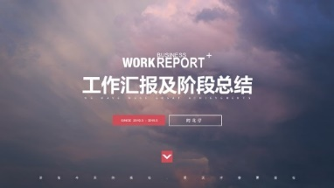



创意高端商务·工作汇报计划总结
总有一款适合你
4547367
4624886
4536712
4560395
4560396
4536709
4696491
4696471
复制右侧模板地址到浏览器(替换黄色模板编号)浏览更多工作总结汇报PPT模板
http://detail.docer.com/4717782.html

Slide 31








创意高端商务·工作汇报计划总结
总有一款适合你
4522047
4699809
4525586
4522039
4609533
4626674
4626667
4696481
复制右侧模板地址到浏览器(替换黄色模板编号)浏览更多工作总结汇报PPT模板
http://detail.docer.com/4717782.html

Slide 32








创意高端商务·工作汇报计划总结
总有一款适合你
4639102
4636829
4636644
4638790
4636830
4637388
4635238
4632206
复制右侧模板地址到浏览器(替换黄色模板编号)浏览更多工作总结汇报PPT模板
http://detail.docer.com/4717782.html

Slide 33








创意高端商务·工作汇报计划总结
总有一款适合你
4717782
4717169
4694931
4699337
4699808
4646822
4647373
4643155
复制右侧模板地址到浏览器(替换黄色模板编号)浏览更多工作总结汇报PPT模板
http://detail.docer.com/4717782.html

Slide 34








创意高端商务·工作汇报计划总结
总有一款适合你
20033997
20036203
20024078
20019420
20010069
20011289
20010472
20013873
复制右侧模板地址到浏览器(替换黄色模板编号)浏览更多工作总结汇报PPT模板
http://detail.docer.com/4717782.html

Slide 35








创意高端商务·工作汇报计划总结
总有一款适合你
20013011
20014889
20011872
20002305
20007631
6947162
4632175
4632151
复制右侧模板地址到浏览器(替换黄色模板编号)浏览更多工作总结汇报PPT模板
http://detail.docer.com/4717782.html

Slide 36








创意高端商务·工作汇报计划总结
总有一款适合你
4632104
4643152
19957145
20057568
20057035
20057543
20063596
20063628
复制右侧模板地址到浏览器(替换黄色模板编号)浏览更多工作总结汇报PPT模板
http://detail.docer.com/4717782.html

Slide 37








创意高端商务·工作汇报计划总结
总有一款适合你
20064643
20064367
20069280
20069672
20069582
20070129
20069309
20064374
复制右侧模板地址到浏览器(替换黄色模板编号)浏览更多工作总结汇报PPT模板
http://detail.docer.com/4717782.html

Slide 38








创意高端商务·工作汇报计划总结
总有一款适合你
20064643
20064367
20069280
20069672
20069582
20070129
20082316
20083735
复制右侧模板地址到浏览器(替换黄色模板编号)浏览更多工作总结汇报PPT模板
http://detail.docer.com/4717782.html

Slide 39








创意高端商务·工作汇报计划总结
总有一款适合你
20084053
20083695
20084460
20086416
20088956
20088717
20092800
20094569
复制右侧模板地址到浏览器(替换黄色模板编号)浏览更多工作总结汇报PPT模板
http://detail.docer.com/4717782.html

Slide 40








创意高端商务·工作汇报计划总结
总有一款适合你
20097101
20097536
20097580
20097084
20097096
20107269
20108082
20108125
复制右侧模板地址到浏览器(替换黄色模板编号)浏览更多工作总结汇报PPT模板
http://detail.docer.com/4717782.html

